Slide 1
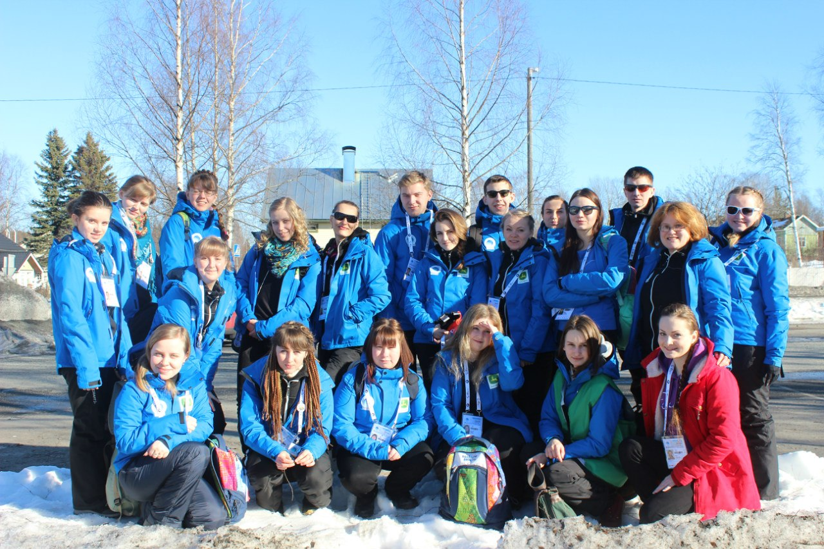
Мотивация волонтеров и волонтерской организации:

Slide 2

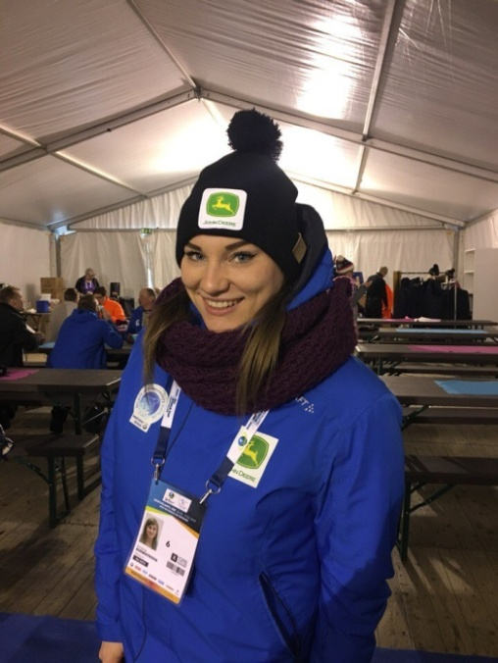
«Реализация международных проектов и взаимодействие с партнерами из разных стран, безусловно, открывают новые просторы для деятельности волонтерской организации. Есть возможность смотреть шире и идти в ногу со временем. Быть на одной волне с миром, направлять общие силы на достижение единой цели. Это сближает и объединяет людей.» Бурмистрова Ярослава (Волонтер Кубка мира по биатлону, эстафет по спортивному ориентированию в Финляндии)

Slide 3
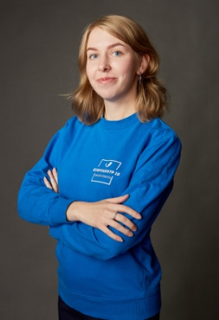
«Международные проекты помогают организации увидеть работу волонтеров с другой стороны, подсмотреть новые для себя методики работы с волонтёрами, чтобы впоследствии их внедрять у себя.» Крисанова Наталья (тренер, рекрутер Карельского Центра Развития Добровольчества)

Slide 4
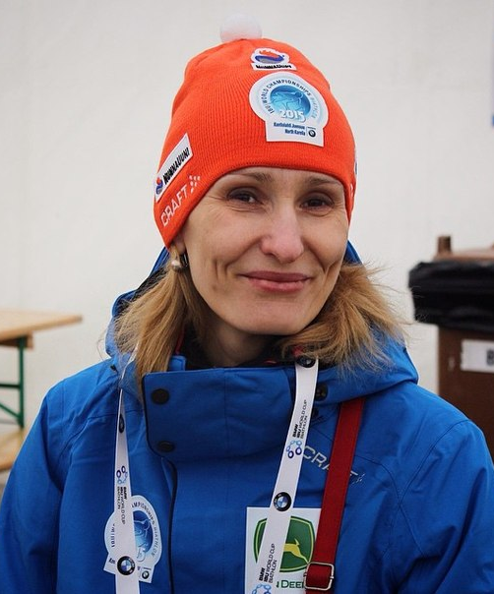
«Международные проекты - это совершенно другой взгляд на вопрос, взгляд со стороны. На многие вещи у нас видение и понимание «замыливается» в силу погружениях в данный вопрос, непросто увидеть другое решение (менталитет, привычка, традиционализм и пр.). Вот это они и могут дать мне как волонтеру - возможность что-то позаимствовать и перенять, улучшить, и показать наши сильные стороны.» Анна Глушкова (волонтер Кубка Мира по биатлону в Финляндии)

Slide 5
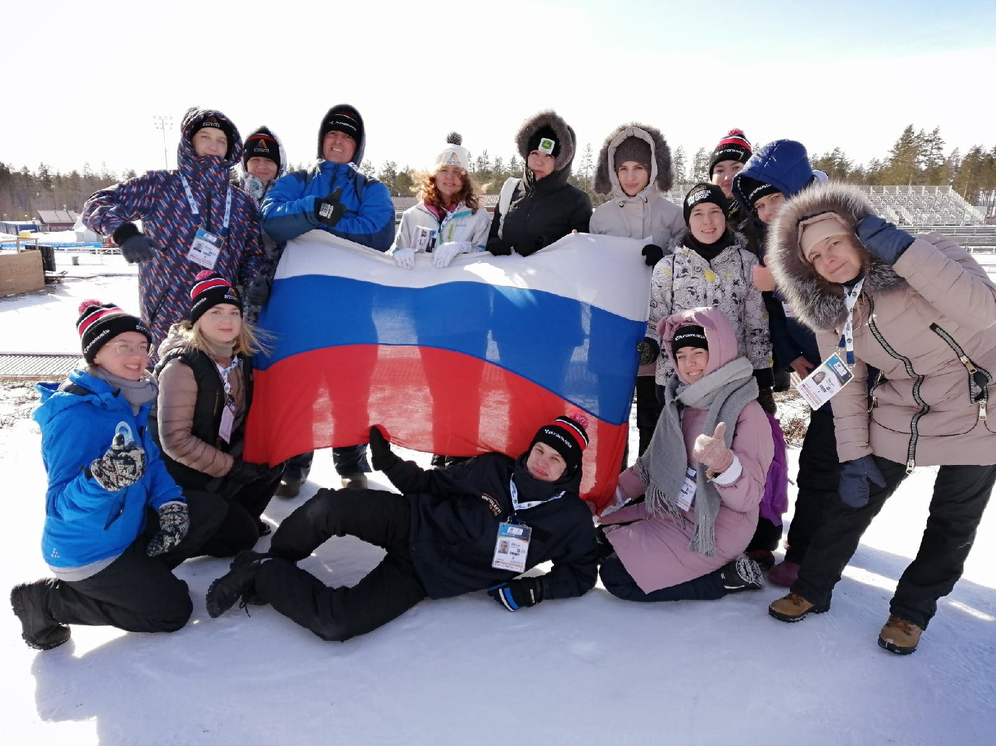
Этапы, или что мы уже сделали за 2020

Slide 6
Наши партнеры и мы, что у НАС есть?
Единое видение ценности проекта и реализации его задач и цели.
Опыт работы с волонтерами.
Мотивация.
Вне политики, религии…

Slide 7
Переговоры и подписание соглашения о сотрудничестве: «Какие права и обязанности берет на себя каждая из сторон!»
В конце 2019 было подписано соглашение о сотрудничестве на 2020 год.

Slide 8
Была проведена информационная компания, благодаря которой было собрано 94 заявки, большинство из которых люди, которые впервые решили стать волонтерами! Возраст от 16-55 лет!

Slide 9
Первый этап отбора - это очное или скайп интервью на английском языке, для тех, кто владеет финским языком, проводилось дополнительное интервью на финском. Критериями отбора волонтеров стало не только владение иностранными языками, но и умение решать реальные кейсы из опыта прошлых лет, волонтерский опыт. Хотя в нашей команде есть и новички, они смогли ответить на все поставленные вопросы о добровольчестве, и показали свое понимание данной сферы деятельности и заинтересованность заниматься добровольчеством и на территории Республики Карелия!".

Slide 10
Стажировка команды:
Помощь волонтеров в реализации проекта «Добрый каток», который организует досуговые мероприятия для горожан и имеет благотворительный характер.
Помощь в проведении межрегиональных соревнований по биатлону.

Slide 11
Обучение по 3 блокам:
Основы волонтерской деятельности.
Командный игрок.
Функциональное обучение – посвященное именно самой работе волонтеров на самом проекте.

Slide 12
Реализация самого проекта по приграничному сотрудничеству, а именно помощь в организации Кубка мира по биатлону в Контиолихти в Финляндии 11-17.03 2020.

Slide 13
Эту часть проекта нельзя назвать полностью выполненной, т.к. после приезда с подобных проектов, мы всегда проводим встречи, конференции для других волонтеров с целью поблагодарить команду, и передать опыт. Ждем снятия карантина, чтобы офлайн дореализовать все планы!

Slide 14
Будущее проекта:
-привлечение новых волонтеров,
-создание команды менеджеров международных волонтерских проектов,
-проведение обучения для волонтеров международного направления,
Помощь командой волонтеров в проведении культурных и спортивных событий как на территории Карелии Россия, так и на территории Финляндии,
-проведение теле-мостов между русскими и финскими волонтерами о построении плана действий и пути развития сотрудничества на 2020 -2021 года.

Slide 15
